Slide 1
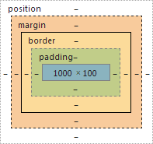
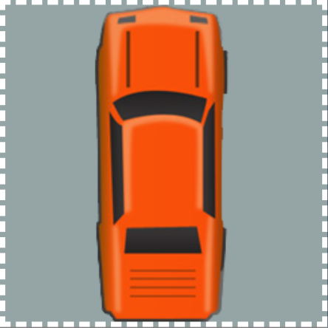
Box model !
Ça parle chinois direct wlh
Tout est une box en css !
width & height margin border padding

Slide 2



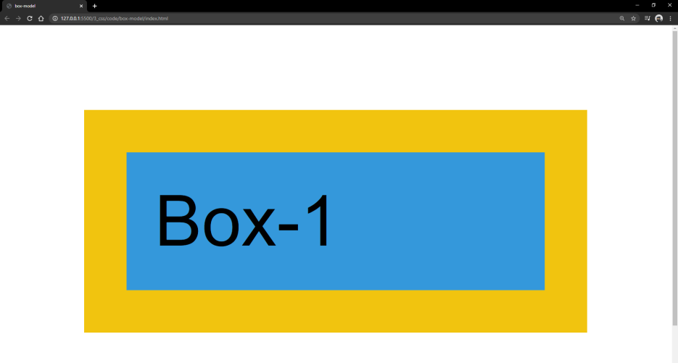
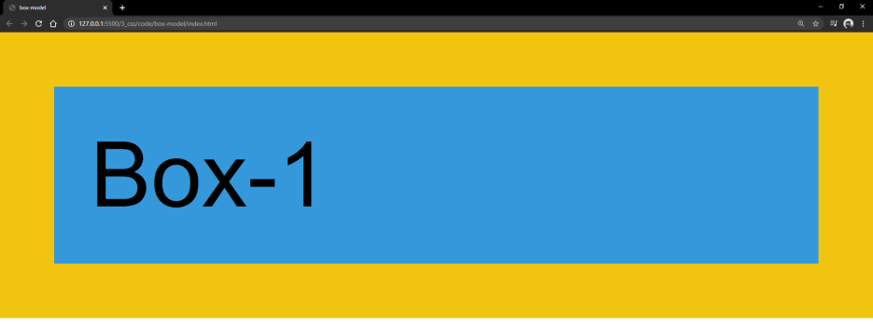
Box model !
padding
margin
border

Slide 3
Box model !
C’est tout ?!

